Slide 1
«Осторожно – ГАЗ!»
В сентябре 2017 года ОАО «Невинномысскгоргаз» организовал и провёл конкурс детских рисунков на тему «Осторожно – ГАЗ!».
Уровень газификации нашего города в настоящее время очень высок – газифицирован практически каждый дом, и в каждом доме живут дети. Несмотря на то, что пользоваться газовыми приборами детям, не достигшим возраста 14 лет, не рекомендуется, необходимо для обеспечения безопасности формировать у них представление о свойствах природного газа и продукта его сгорания - угарного газа, разъяснять детям правила поведения при возникновении чрезвычайных ситуаций, связанных с использованием газа в быту.
Цель проведения конкурса рисунков - привлечь внимание детей к опасности, которую влечет за собой неправильное пользование газовыми приборами в быту.
Конкурс был объявлен среди детей сотрудников предприятия и учащихся средней школы № 8 города Невинномысска.

Slide 2
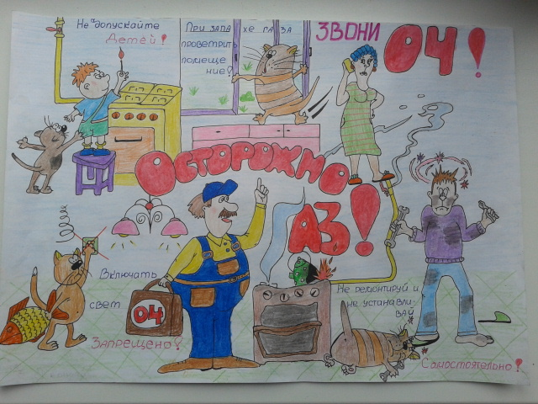

Slide 3
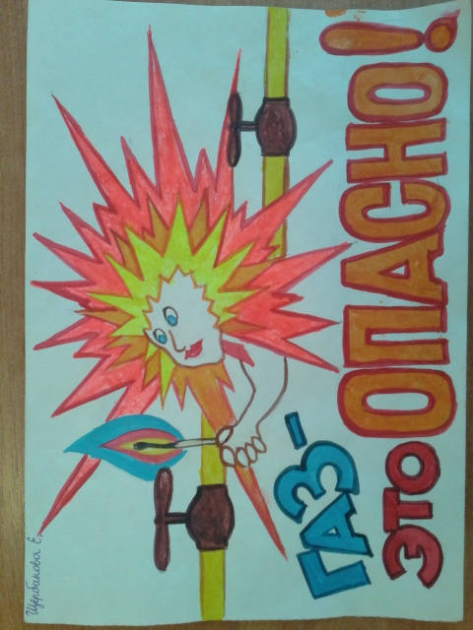

Slide 4
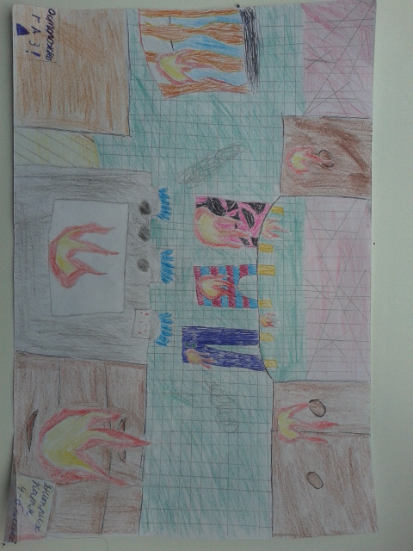

Slide 5
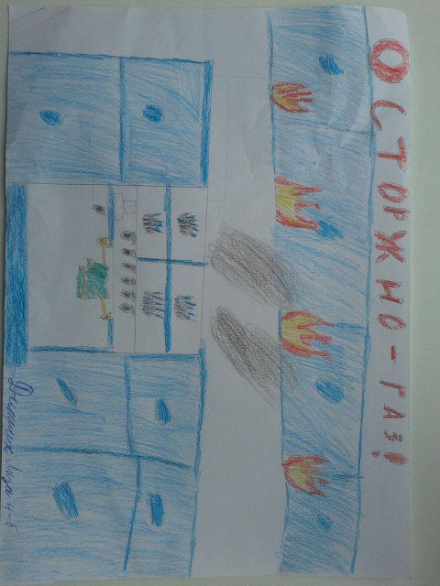

Slide 6
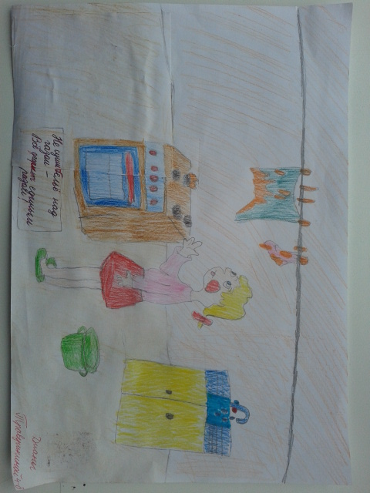

Slide 7
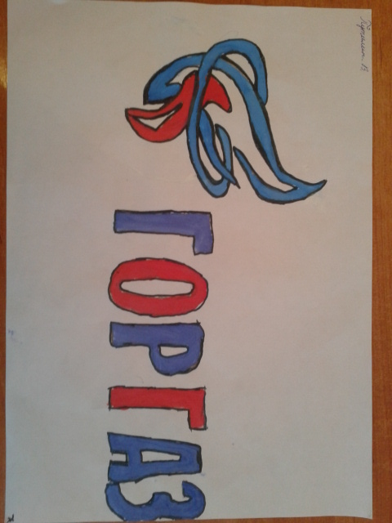

Slide 8
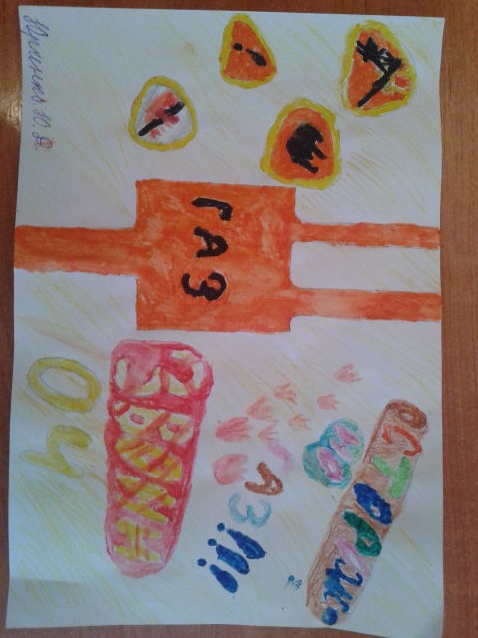

Slide 9
